Slide 1
1028機器學習

Slide 2
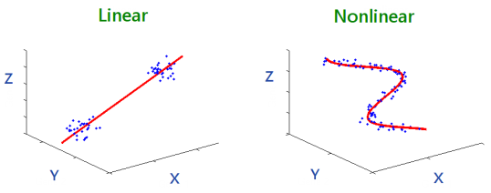
線性與非線性
在現代學術界中，線性關係一詞存在2種不同的含義。其一，若某數學函 數或數量關係的函數圖形呈現為一條直線或線段，那麼這種關係就是一種線性的關係。
二，在代數學和數學分析學中，如果一種運算同時滿足特定的「加性」和「齊性」，則稱這種運算是線性的。

Slide 3
線性與非線性
根據"線性代數"
要判斷一個複雜函數是否為線性
若F為線性 則須滿足
1.F(0) = 0
2.F( ax+y ) = aF(x) + F(y)
其中x y為變數 a為常數
<=這事實上是任何數量的變數帶進去都要能分開 但要檢驗時只需要用這個檢驗就夠了
試判斷 F = 2x-3y+4z 是否為線性?
1.F(0) = 0
2.F( au1+v1 , au2+v2 , au3+v3 )
= 2( au1+v1 ) -3( au2+v2 ) +4( au3+v3 )
= aF(u1,u2,u3) + F( v1,v2 ,v3)
故為線性
快速判斷:變數在以下狀況為非線性
<=在這些以外的通常就是線性
1.( 變數 )n 且n不為1
<=有任何一個變數有n次方的就不會是線性
2.| 變數 |
<=有變數在絕對值內的不會是線性
3.sgn( 變數 )
<=有變數在符號函數內的不會是線性
4.a( 變數 ) +b
<=有不為0常數的不會是線性

Slide 4
迴歸
是一種統計學上分析數據的方法，目的在於了解兩個或多個變數間是否相關、相關方向與強度，並建立數學模型以便觀察特定變數來預測研究者感興趣的變數。更具體的來說，迴歸分析可以幫助人們了解在只有一個自變數變化時應變數的變化量。一般來說，通過迴歸分析我們可以由給出的自變數估計應變數的條件期望。
迴歸分析
(模型):線性回歸 簡單迴歸 普通最小平方法 多項式迴歸 一般線性模型
廣義線性模式 離散選擇 邏輯迴歸 多項羅吉特 混合羅吉特 波比 多項式波比 排序性模型 有序波比 泊松迴歸
等級線性模型 固定效應 隨機效應 混合模型
非線性迴歸 非參數 半參數 穩健 分位數迴歸 保序迴歸 主成分 最小角 局部 分段
含誤差變數
(估計):最小平方法 普通最小平方法 線性 偏最小平方迴歸 總體 廣義 加權 非線性 非負 重複再加權 嶺迴歸 LASSO
最小絕對值導數法 貝葉斯 貝葉斯多元

Slide 5
1. Linear Regression線性回歸
它是最為人熟知的建模技術之一。線性回歸通常是人們在學習預測模型時首選的技術之一。在這種技術中，因變量是連續的，自變量可以是連續的也可以是離散的，回歸線的性質是線性的。
線性回歸使用最佳的擬合直線（也就是回歸線）在因變量（Y）和一個或多個自變量（X）之間建立一種關係。
多元線性回歸可表示為Y=a+b1X +b2X2+ e，其中a表示截距，b表示直線的斜率，e是誤差項。多元線性回歸可以根據給定的預測變量（s）來預測目標變量的值。
2.Logistic Regression邏輯回歸
邏輯回歸是用來計算“事件=Success”和“事件=Failure”的概率。當因變量的類型屬於二元（1 / 0，真/假，是/否）變量時，我們就應該使用邏輯回歸。這裡，Y的值為0或1
3. Polynomial Regression多項式回歸
對於一個回歸方程，如果自變量的指數大於1，那麼它就是多項式回歸方程。如下方程所示：
y=a+bx2
在這種回歸技術中，最佳擬合線不是直線。而是一個用於擬合數據點的曲線。
4. Stepwise Regression逐步回歸
在處理多個自變量時，我們可以使用這種形式的回歸。在這種技術中，自變量的選擇是在一個自動的過程中完成的，其中包括非人為操作。
這一壯舉是通過觀察統計的值，如R-square，t-stats和AIC指標，來識別重要的變量。逐步回歸通過同時添加/刪除基於指定標準的協變量來擬合模型。

Slide 6
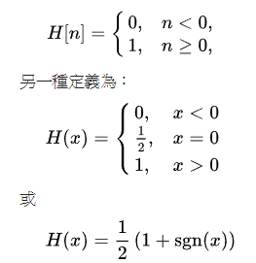
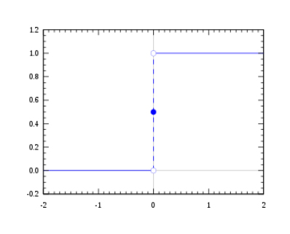
斜率：用來量度斜坡的斜度。在數學上，直線的斜率任何一處皆相等，它是直線的傾斜程度的量度。透過代數和幾何，可以計算出直線的斜率；曲線上某點的切線斜率則反映了此曲線的變量在此點處的變化的快慢程度。運用微積分可計算出曲線中的任一點的切線斜率。直線的斜率的概念等同土木工程和地理中的坡度。
截距：在坐標幾何裏，一個函數或關係式與直角坐標系的y-軸相交的點的y-坐標，稱為y-截距，也可藉此測量斜率。
相關係數：是用以反映變量之間相關關係密切程度的統計指標。相關係數是按積差方法計算，同樣以兩變量與各自平均值的離差為基礎，通過兩個離差相乘來反映兩變量之間相關程度;著重研究線性的單相關係數。
階躍函數，又稱黑維塞階躍函數。
定義如下：
共同之處是自變量取值大於0時，函數值為1；自變量取值小於0時，函數值為0​​，不同之處是，自變量為0時函數值各不相同。

Slide 7
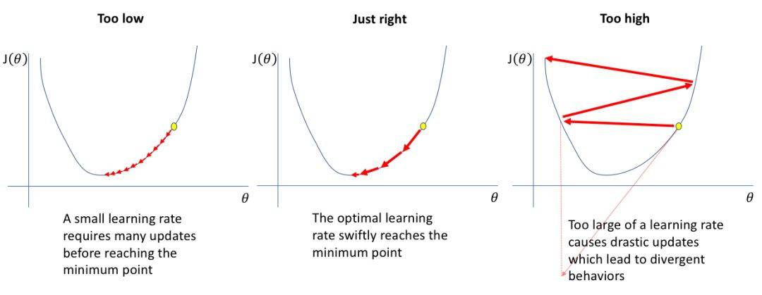
學習速率
學習速率是一個超參數，它控制了我們在多大程度上調整了我們的網路的權重，並對損失梯度進行了調整。值越低，沿著向下的斜率就越慢。雖然這可能是個好的辦法(使用低學習率)，以確保我們不會錯過任何局部極小值，但這也可能意味著我們要花很長時間才會收斂——尤其是如果我們陷入了停滯不前的區域。

Slide 8
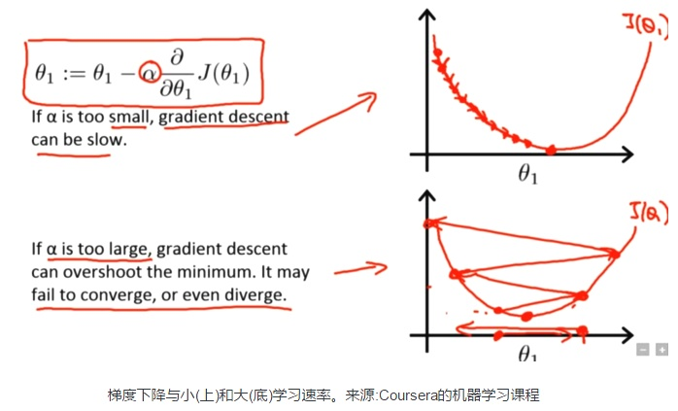
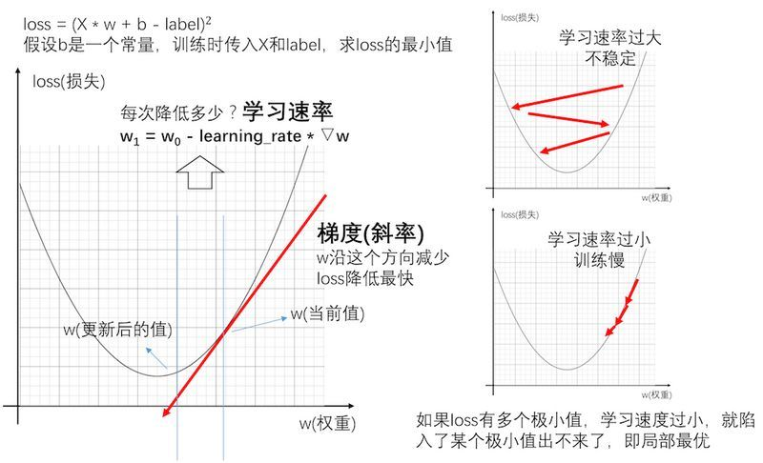
new_weight = existing_weight — learning_rate * gradient

Slide 9
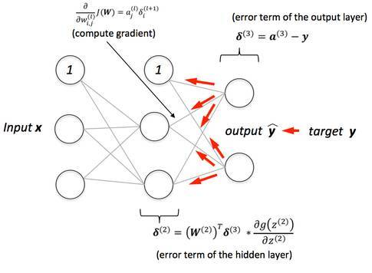
前向傳播
前向傳播—它是把輸入值饋送至神經網絡的過程，並獲得一個我們稱之爲預測值的輸出。有時我們也把前向傳播稱爲推斷。當我們饋送輸入值到神經網絡的第一層時，它不執行任何運算。第二層接收第一層的值，接着執行乘法、加法和激活運算，然後傳遞至下一層。後續的層重複相同過程，最後我們從最後一層獲得輸出值。

Slide 10
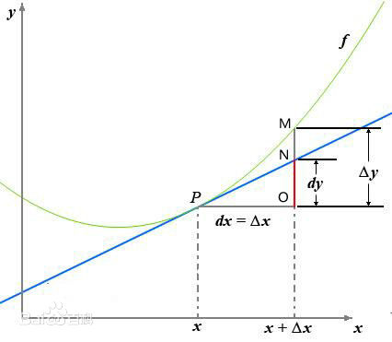

導數
反映的是函數y=f(x)在某一點處沿x軸正方向的變化率。再強調一遍，是函數f(x)在x軸上某一點處沿著x軸正方向的變化率/變化趨勢。直觀地看，也就是在x軸上某一點處，如果f'(x)>0，說明f(x)的函數值在x點沿x軸正方向是趨於增加的；如果f'(x )<0，說明f(x)的函數值在x點沿x軸正方向是趨於減少的。
Δx：x的變化量；
dx：x的變化量Δx趨於0時，則記作微元dx；
Δy：Δy=f(x0+Δx)-f(x0)，是函數的增量；
dy：dy=f’(x0)dx，是切線的增量；
當Δx→0時，dy與Δy都是無窮小，dy是Δy的主部，即Δy=dy+o(Δx).

Slide 11
偏導數
可以看到，導數與偏導數本質是一致的，都是當自變量的變化量趨於0時，函數值的變化量與自變量變化量比值的極限。直觀地說，偏導數也就是函數在某一點上沿坐標軸正方向的的變化率。
區別在於：
導數，指的是一元函數中，函數y=f(x)在某一點處沿x軸正方向的變化率；
偏導數，指的是多元函數中，函數y=f(x1,x2,…,xn)在某一點處沿某一坐標軸（x1,x2,…,xn）正方向的變化率。

Slide 12

梯度
梯度的提出只為回答一個問題：
函數在變量空間的某一點處，沿著哪一個方向有最大的變化率？
梯度定義如下：
函數在某一點的梯度是這樣一個向量，它的方向與取得最大方嚮導數的方向一致，而它的模為方嚮導數的最大值。
這裡注意三點：
1）梯度是一個向量，即有方向有大小；
2）梯度的方向是最大方嚮導數的方向；
3）梯度的值是最大方嚮導數的值。

Slide 13
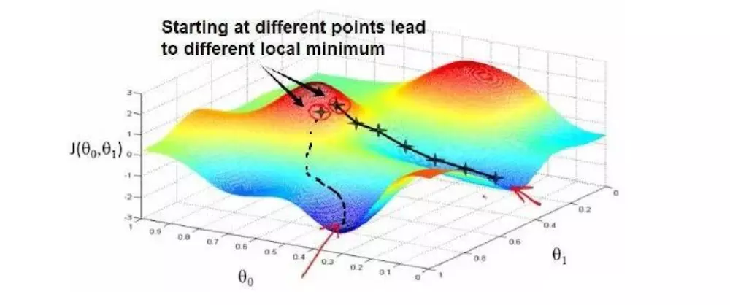
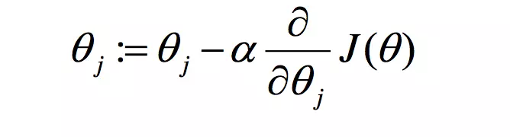
梯度下降法
梯度是某個點的“最大方嚮導數”，如果沿著“梯度負方向”，也就是沿著這個點在模型中“下降最多方向”的方嚮導數，就最有可能以最快的速度找個“最小值”點。
意思是…，想像自己在一個山上的點，你想要下山的話，環顧一下四周，沿著一個最最陡峭的方向挪一下，又到了一個點，繼續環顧四周，找到當前最陡峭的方向，繼續挪......梯度下降就是這樣一個過程。
公式依次代表為(下次迭代的點)、(目前所在的點)、(學習率)和(最大負向梯度)。按照這個公式，每次迭代都會根據上次的步長減去學習率乘以“梯度”的值，去一步一步更新，這樣能可以每次迭代都朝著最大負方向去迭代。

Slide 14
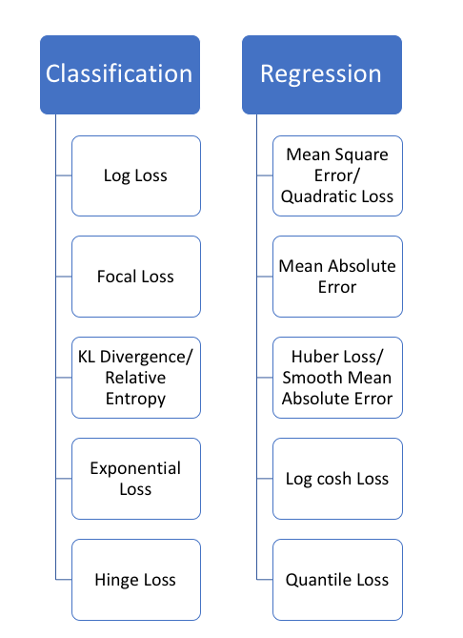
目標函數VS損失函數
機器學習中所有的算法都需要最大化或最小化一個函數，這個函數被稱為「目標函數」。其中，我們一般把最小化的一類函數，稱為「損失函數」。它能根據預測結果，衡量出模型預測能力的好壞。。
損失函數用來評價模型的預測值和真實值不一樣的程度，損失函數越好，通常模型的性能越好。不同的算法使用的損失函數不一樣。
回歸函數預測實數值，分類函數預測標籤

Slide 15
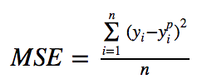
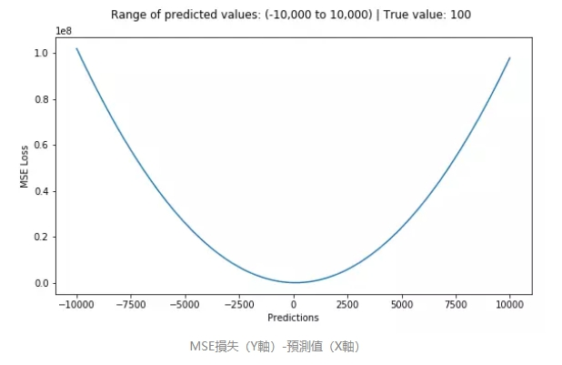
回歸損失
1。均方誤差 (MSE) 是最常用的回歸損失函數，計算方法是求預測值與真實值之間距離的平方和
下面是一個MSE函數的圖，其中真實目標值為100，預測值在-10,000至10,000之間。預測值（X軸）= 100時，MSE損失（Y軸）達到其最小值。損失範圍為0至∞。

Slide 16
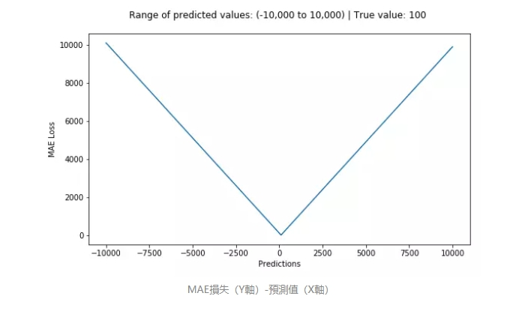

2。平均絕對誤差（MAE）是另一種用於回歸模型的損失函數。MAE 是目標值和預測值之差的絕對值之和。其只衡量了預測值誤差的平均模長，而不考慮方向，取值範圍也是從 0 到正無窮（如果考慮方向，則是殘差/誤差的總和——平均偏差（MBE））。

Slide 17
MSE vs MAE （L2损失 vs L1损失）
簡而言之，使用平方誤差更容易求解，但使用絕對誤差對離群點更加適合。
每當我們訓練機器學習模型時，我們的目標就是找到最小化損失函數的點。當然，當預測值正好等於真實值時，這兩個損失函數都達到最小值。
機器學習中幾乎都可以看到損失函數後面會添加一個額外項，常用的額外項一般有兩種，一般英文稱作ℓ1-norm和ℓ2-norm，中文稱作L1正則化和L2正則化，或者L1範數和L2範數。
L1正則化是指權值向量w中各個元素的絕對值之和，通常表示為||w||1
L2正則化是指權值向量w中各個元素的平方和然後再求平方根（可以看到Ridge回歸的L2正則化項有平方符號），通常表示為||w||2
L1正則化可以產生稀疏權值矩陣，即產生一個稀疏模型，可以用於特徵選擇
L2正則化可以防止模型過擬合（overfitting）；一定程度上，L1也可以防止過擬合

Slide 18
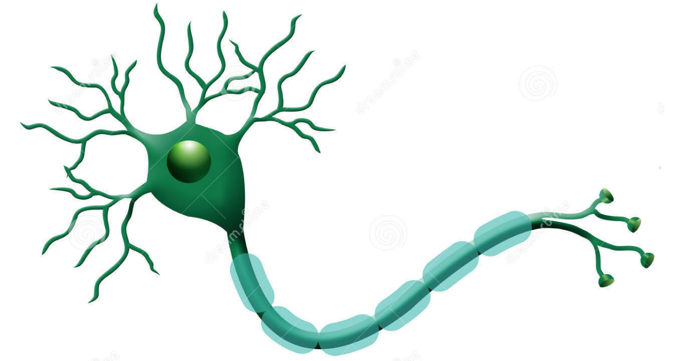
生物神經元

Slide 19
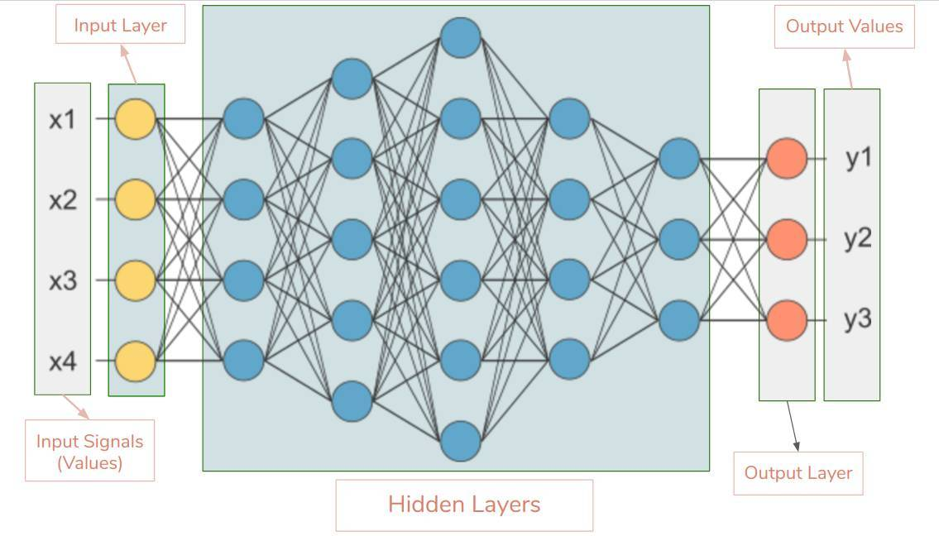
基本的神經網絡設計
1) 輸入層—神經網絡的第一層。它接收輸入信號（值）並將其傳遞至下一層，但不對輸入信號（值）執行任何運算。它沒有自己的權重值和偏置值。我們的網絡中有 4 個輸入信號 x1、x2、x3 、x4
2) 隱藏層—隱藏層的神經元（節點）通過不同方式轉換輸入數據。一個隱藏層是一個垂直堆棧的神經元集。有 5 個隱藏層，第 1 個隱藏層有 4個神經元（節點），第 2 個 5 個神經元，第 3 個 6 個神經元，第 4 個 4 個神經元，第 5 個 3 個神經元。最後一個隱藏層把值傳遞給輸出層。隱藏層中所有的神經元彼此連接，下一層的每個神經元也是同樣情況，從而我們得到一個全連接的隱藏層。
3) 輸出層—它是神經網絡的最後一層，接收來自最後一個隱藏層的輸入。通過它我們可以得到合理範圍內的理想數值。該神經網絡的輸出層有 3 個神經元，分別輸出 y1、y2、y3。
4) 輸入形狀—它是我們傳遞到輸入層的輸入矩陣的形狀。我們的神經網絡的輸入層有 4 個神經元，它預計 1 個樣本中的 4 個值。該網絡的理想輸入形狀是 (1, 4, 1)，如果我們一次饋送它一個樣本。如果我們饋送 100 個樣本，輸入形狀將是 (100, 4, 1)。不同的庫預計有不同格式的形狀。
5) 權重（參數）—權重表徵不同單元之間連接的強度。如果從節點 1 到節點 2 的權重有較大量級，即意味着神將元 1 對神經元 2 有較大的影響力。一個權重降低了輸入值的重要性。權重近於 0 意味着改變這一輸入將不會改變輸出。負權重意味着增加這一輸入將會降低輸出。權重決定着輸入對輸出的影響力。

Slide 20
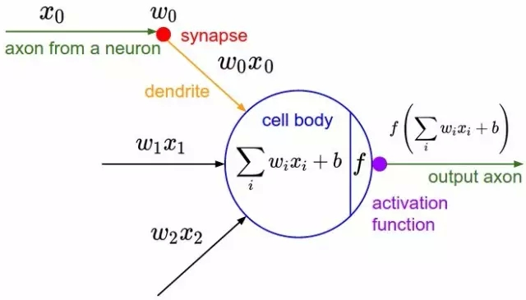

三個神經元的感知機結構
感知機（perceptron）是由兩層神經元組成的結構，輸入層用於接受外界輸入信號，輸出層（也被稱為是感知機的功能層）就是M-P神經元。左圖表示了一個輸入層具有三個神經元（分別表示為x0、x1、x2）的感知機結構：

Slide 21
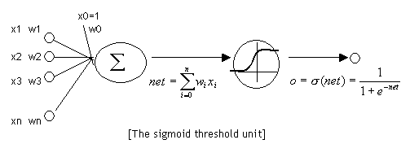
神經網絡
神經元和感知器本質上是一樣的，只不過我們說感知器的時候，它的激活函數是階躍函數；而當我們說神經元時，激活函數往往選擇為sigmoid函數或tanh函數
計算一個神經元的輸出的方法和計算一個感知器的輸出是一樣的。假設神經元的輸入是向量x
權重向量是w(偏置項是)，激活函數是sigmoid函數，則其輸出y：
sigmoid函數的定義如下：

Slide 22
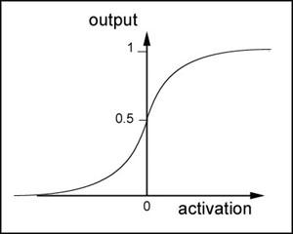
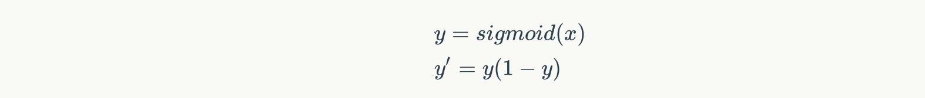
將其帶入前面的式子，得到
sigmoid函數是一個非線性函數，值域是(0,1)。函數圖像如下圖所示
sigmoid函數的導數是：
可以看到，sigmoid函數的導數非常有趣，它可以用sigmoid函數自身來表示。這樣，一旦計算出sigmoid函數的值，計算它的導數的值就非常方便。

Slide 23
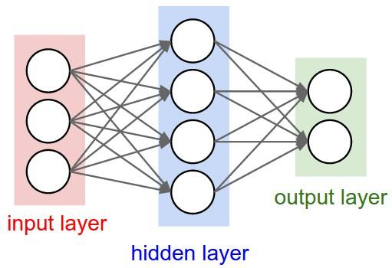
神經網絡其實就是按照一定規則連接起來的多個神經元。上圖展示了一個全連接(full connected, FC)神經網絡，通過觀察上面的圖，我們可以發現它的規則包括：
神經元按照層來布局。最左邊的層叫做輸入層，負責接收輸入數據；最右邊的層叫輸出層，我們可以從這層獲取神經網絡輸出數據。輸入層和輸出層之間的層叫做隱藏層，因為它們對於外部來說是不可見的。
同一層的神經元之間沒有連接。
第N層的每個神經元和第N-1層的所有神經元相連(這就是full connected的含義)，第N-1層神經元的輸出就是第N層神經元的輸入。
每個連接都有一個權值。
上面這些規則定義了全連接神經網絡的結構。事實上還存在很多其它結構的神經網絡，比如卷積神經網絡(CNN)、循環神經網絡(RNN)，他們都具有不同的連接規則。

Slide 24
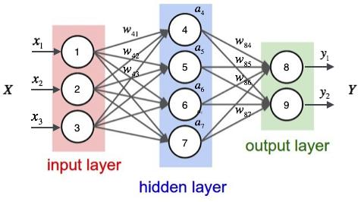
計算神經網絡的輸出
神經網絡實際上就是一個輸入向量x到輸出向量的函數，即：
根據輸入計算神經網絡的輸出，需要首先將輸入向量x的每個元素的值賦給神經網絡的輸入層的對應神經元，然後根據式1依次向前計算每一層的每個神經元的值，直到最後一層輸出層的所有神經元的值計算完畢。最後，將輸出層每個神經元的值串在一起就得到了輸出向量y。
接下來舉一個例子來說明這個過程，我們先給神經網絡的每個單元寫上編號。
如上圖，輸入層有三個節點，我們將其依次編號為1、2、3；隱藏層的4個節點，編號依次為4、5、6、7；最後輸出層的兩個節點編號為8、9。因為我們這個神經網絡是全連接網絡，所以可以看到每個節點都和上一層的所有節點有連接。比如，我們可以看到隱藏層的節點4，它和輸入層的三個節點1、2、3之間都有連接，其連接上的權重分別為W41,W42,W43。那麼，我們怎樣計算節點4的輸出值a4呢？

Slide 25
為了計算節點4的輸出值，我們必須先得到其所有上游節點（也就是節點1、2、3）的輸出值。節點1、2、3是輸入層的節點，所以，他們的輸出值就是輸入向量本身。按照上圖畫出的對應關係，可以看到節點1、2、3的輸出值分別是x1、x2、x3。我們要求輸入向量的維度和輸入層神經元個數相同，而輸入向量的某個元素對應到哪個輸入節點是可以自由決定的，你偏非要把x1賦值給節點2也是完全沒有問題的，但這樣除了把自己弄暈之外，並沒有什麼價值。
一旦我們有了節點1、2、3的輸出值，我們就可以根據式1計算節點4的輸出值a4：
上式的W4b是節點4的偏置項，圖中沒有畫出來。而W41,W42,W43分別為節點1、2、3到節點4連接的權重，在給權重編號時，我們把目標節點的編號放在前面，把源節點的編號放在後面。
同樣，我們可以繼續計算出節點5、6、7的輸出值。這樣，隱藏層的4個節點的輸出值就計算完成了，我們就可以接著計算輸出層的節點8的輸出值y1：
https://kknews.cc/other/pea4pne.html

Slide 26
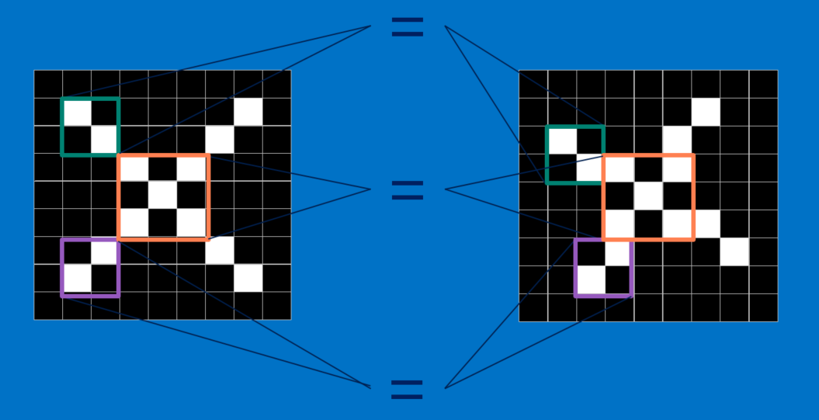
卷積神經網路的運作原理
CNNs 會比較兩張圖片裡的各個局部，這些局部被稱為特徵（feature）。比起比較整張圖片，藉由在相似的位置上比對大略特徵，CNNs 能更好地分辨兩張圖片是否相同。
特徵

Slide 27
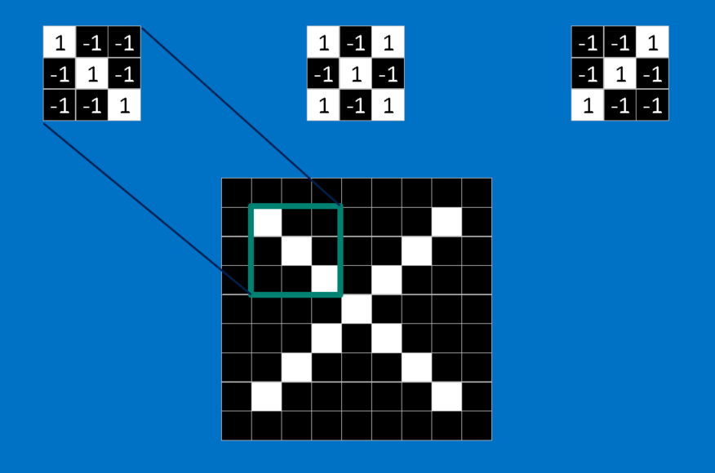
CNNs 會比較兩張圖片裡的各個局部，這些局部被稱為特徵（feature）。比起比較整張圖片，藉由在相似的位置上比對大略特徵，CNNs 能更好地分辨兩張圖片是否相同。

Slide 28
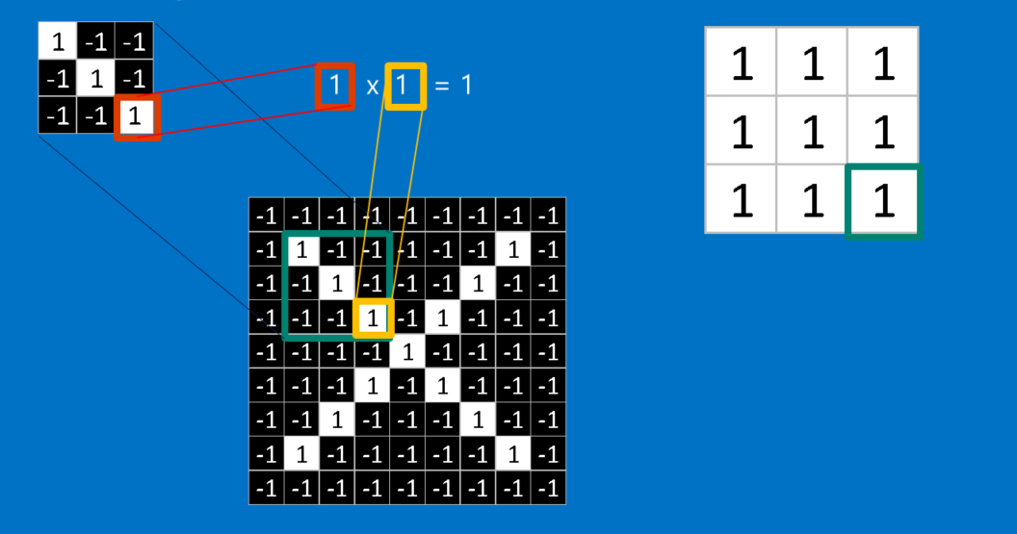
卷積
卷積的基本原理
要計算特徵和圖片局部的相符程度，只要將兩者各個像素上的值相乘、再將總和除以像素的數量。如果兩個像素都是白色（值為 1），乘積就是 1 * 1 = 1；如果都是黑色（值為 -1），乘積就是 (-1) * (-1) = 1。也就是說像素相符的乘積為 1，像素相異的乘積為 -1。如果兩張圖的每個相素都相符，將這些乘積加總、再除以像素數量就會得到 1；反之，如果兩者的像素完全相異，就會得到 -1。

Slide 29
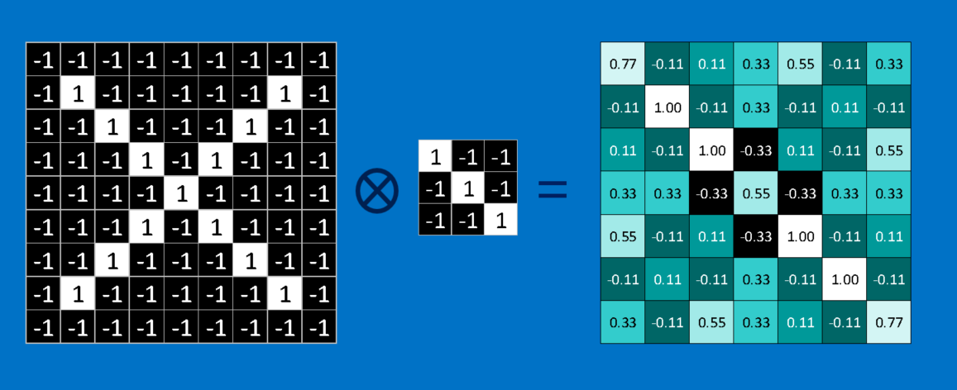

Slide 30
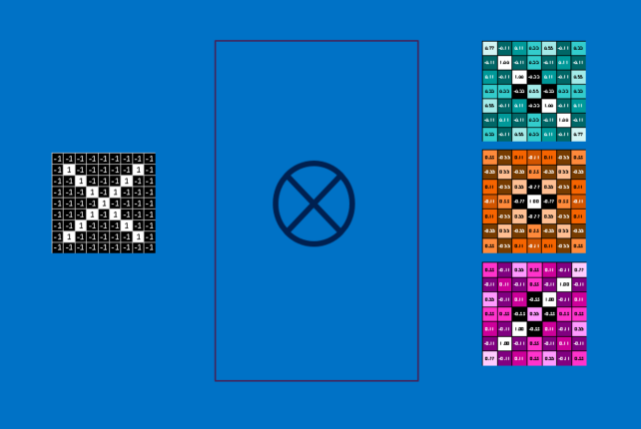
我們只要重複上述過程、歸納出圖片中各種可能的特徵，就能完成卷積。然後，我們可以根據每次卷積的值和位置，製作一個新的二維矩陣。這也就是利用特徵篩選過後的原圖，它可以告訴我們在原圖的哪些地方可以找到該特徵。值越接近 1 的局部和該特徵越相符，值越接近 -1 則相差越大，至於接近值接近 0 的局部，則幾乎沒有任何相似度可言。

Slide 31
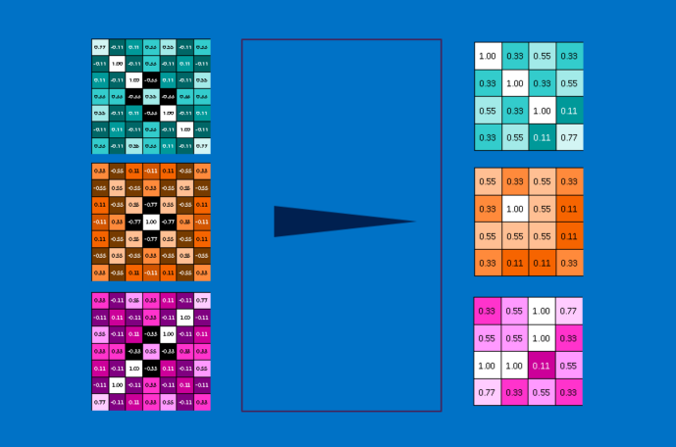
池化
另一個 CNNs 所使用的強大工具是池化（pooling）。池化是一個壓縮圖片並保留重要資訊的方法，它的運作原理會在圖片上選取不同窗口（window），並在這個窗口範圍中選擇一個最大值。實務上，邊長為二或三的正方形範圍，搭配兩像素的間隔（stride）是滿理想的設定。
原圖經過池化以後，其所包含的像素數量會降為原本的四分之一，但因為池化後的圖片包含了原圖中各個範圍的最大值，它還是保留了每個範圍和各個特徵的相符程度。也就是說，池化後的資訊更專注於圖片中是否存在相符的特徵，而非圖片中哪裡存在這些特徵。這能幫助 CNN 判斷圖片中是否包含某項特徵，而不必分心於特徵的位置。

